Slide 1
스팀 게임 분석
2022.12.12
인하공업전문대학
컴퓨터정보과
발표자 : 전유진

Slide 2
1. 선정 동기 및 목적
2. 데이터 수집
3. 데이터 가공
4. 데이터 분석,데이터 시각화
5. 스팀 알림 봇
※목 차

Slide 3
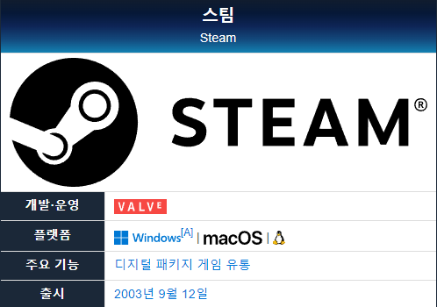
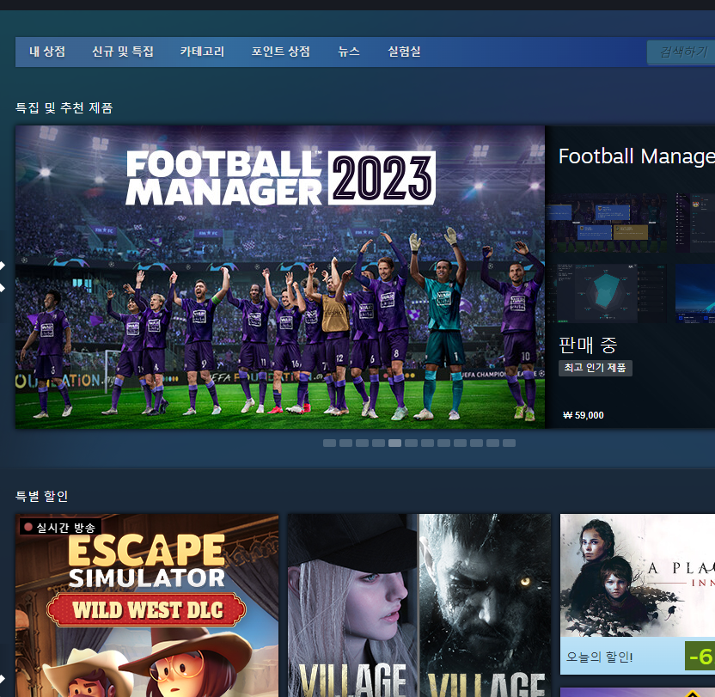
스팀 이란?

Slide 4
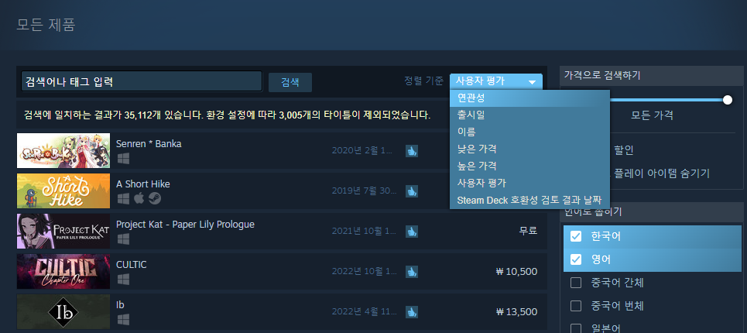

Slide 5
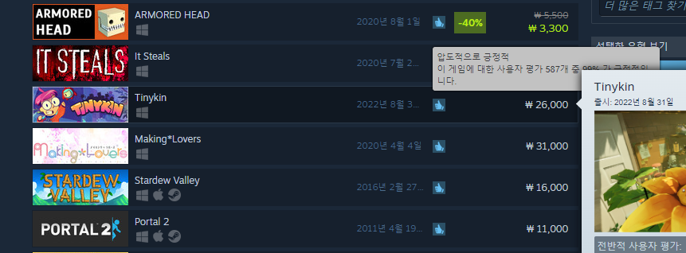

Slide 6
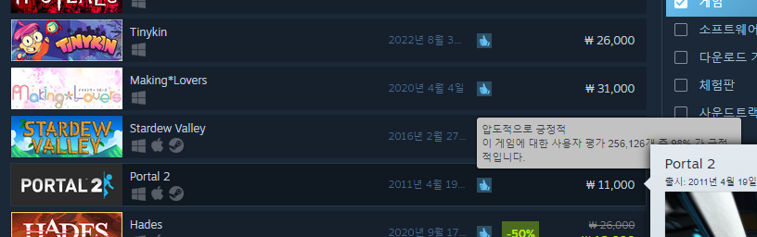

Slide 7
문제점
1. 가격을 제외한 정렬 기준이 한 개만 적용된다.
2. 가격도 6만원 제한이 있다. (6만원 이외에는 all)
3. 정렬된 목록이 불규칙 적이다.(내부 로직:태그로 추측)
4. 장르 태그만 수십 가지가 넘으며
그 외에 게임 플레이 형식에 따라서 또 나뉜다.

Slide 8
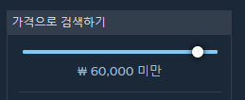
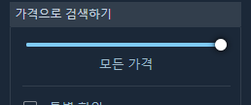
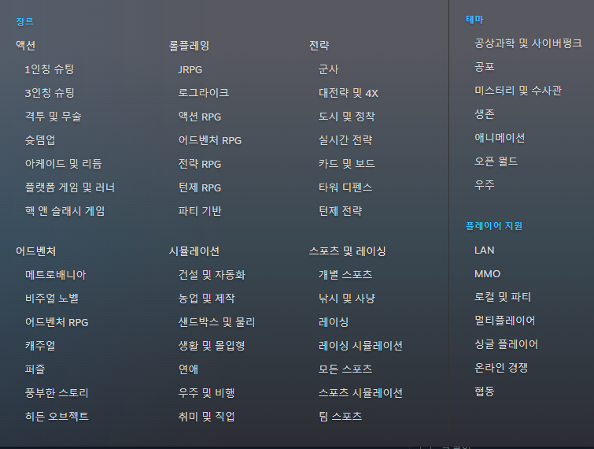

Slide 9
목적
1. 게임 목록을 크롤링하여 데이터 수집,
2. 데이터를 가공, 분석하여 원하는 자료 만들고 시각화
3. 직접 빅데이터를 만들고 알림 봇 만들기

Slide 10
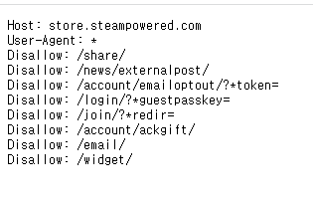
데이터 수집 –robot.txt

Slide 11
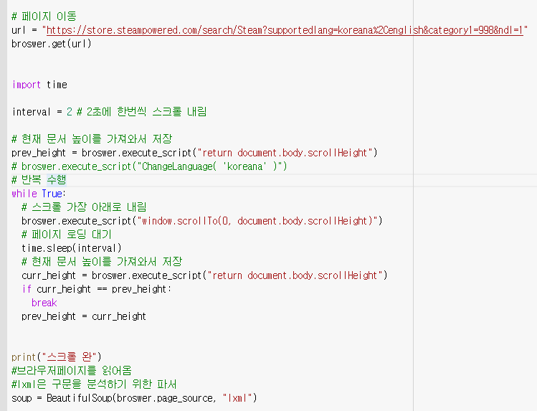
데이터 수집 -크롤링
트위터, 페이스북처럼
스크롤을 내리면
스크립트가 작동
작동한 데이터를
While문을 통해 Get
로딩보다 빠르면 손실
한국콘텐츠진흥원 ‘2020 게임이용자 패널 연구＇

Slide 12
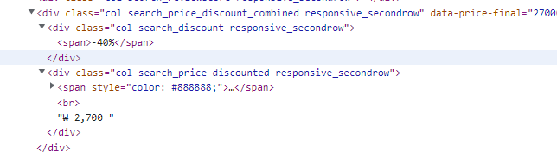
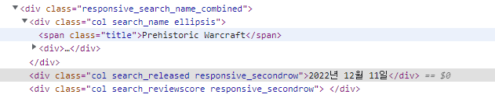
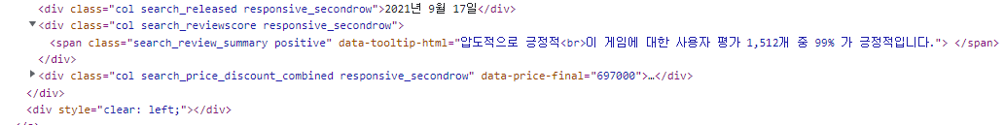

Slide 13
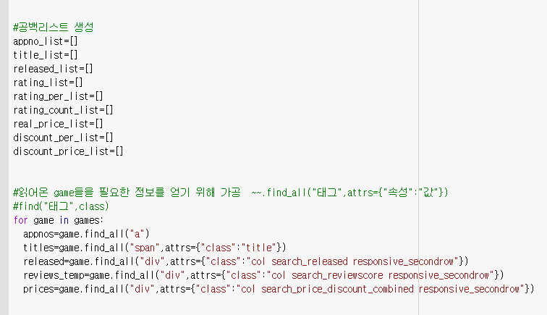
데이터 수집 –크롤링
데이터를 담을 리스트
태그를 이용
한국콘텐츠진흥원 ‘2020 게임이용자 패널 연구＇

Slide 14
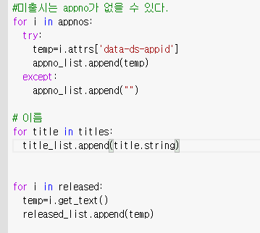
데이터 수집 –크롤링
앱 넘버 ,이름 ,날짜는
쉽게 텍스트로
가져 올 수 있다.

Slide 15
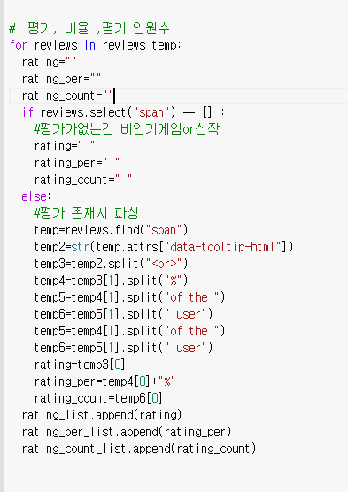
데이터 수집 –크롤링
Span태그의 유무로
평가 태그의 존재 판별
데이터가 있으면 수집

Slide 16
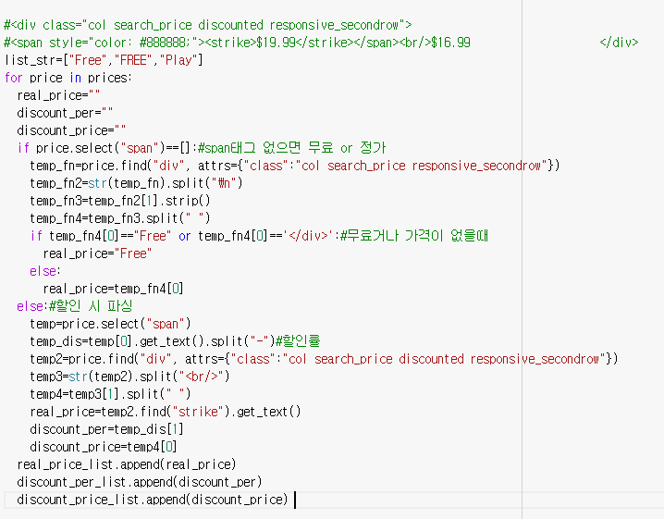
데이터 수집 –크롤링
Span태그의 유무로
할인 여부 판별
무료일때
할인 시 무료 예외처리

Slide 17
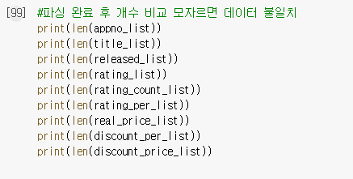
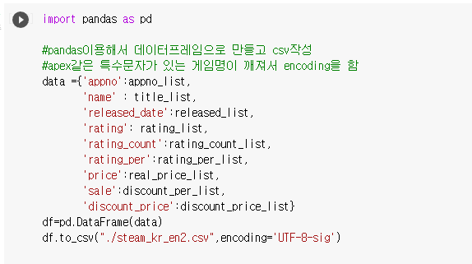
데이터 수집 –크롤링
데이터 불일치 확인
Csv파일로 저장

Slide 18
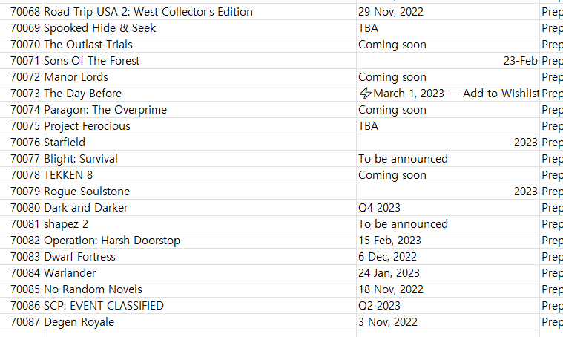
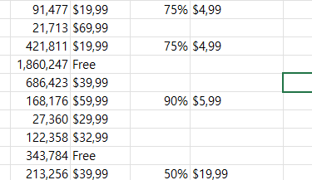
데이터 가공
날짜 컬럼에
정규 데이터와
비정규 데이터가
혼합되어 있다.
할인율과 가격은
데이터 계산 시
기호 표시를 뺀다.

Slide 19
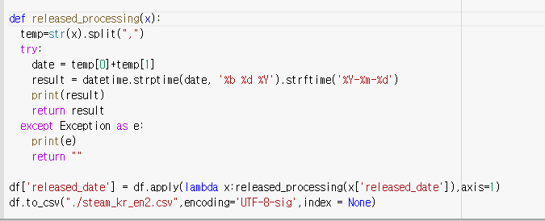
데이터 가공 -날짜
Split하고 인덱스를
활용해서 가공하며
비정형 데이터일 때
예외처리
공백데이터로 치환

Slide 20
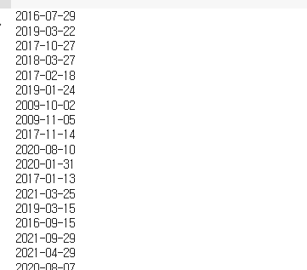

Slide 21
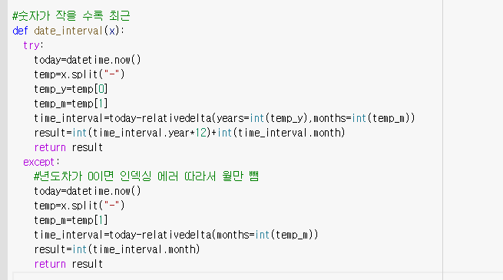
데이터 가공-날짜 계산(월)
날짜 크기 비교를 위해
월 단위로 데이터 통일
오늘 날짜와 릴리즈에
월 차이를 기준
발표일 기준
2022년 12월 이므로
2022년 6월 출시 =6

Slide 22
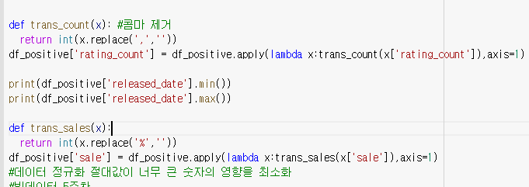
데이터 가공-문자 제거
Int 형 계산을 위해
단위 표시를 제거한다.

Slide 23
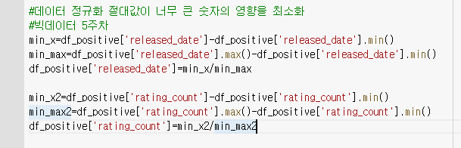
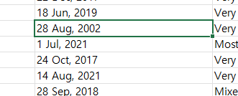
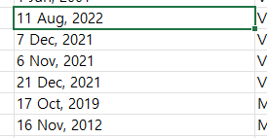
데이터 가공-정규화
데이터의 값 차이로
쏠릴 수 있기 때문에
필요시 정규화를 한다.

Slide 24
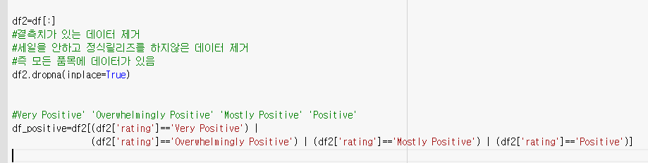
데이터 가공-결측 데이터 제거 및 필터링
원본 데이터를 복사하여
결측 데이터를 제거하고
필터링하여
원하는 데이터로 가공한다.

Slide 25
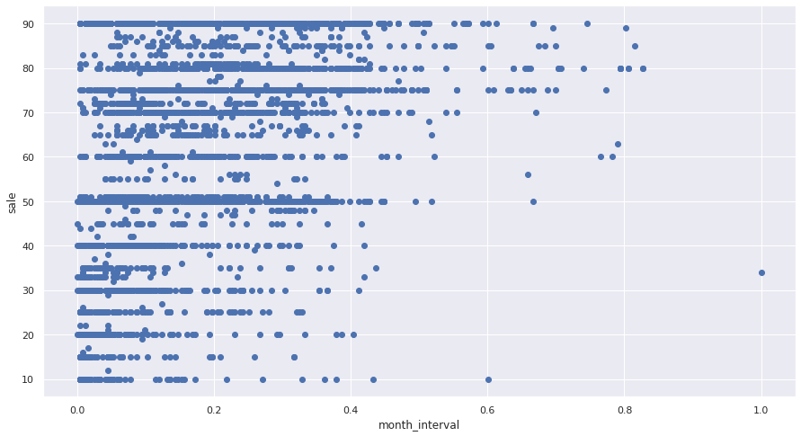
데이터 분석 및 시각화-1
-블랙 프라이데이 기준
긍정평가를 받은 게임 중
릴리즈 이후
시간이 지날수록
할인율이 높아지는가?
<=0일 수록 최근 작

Slide 26
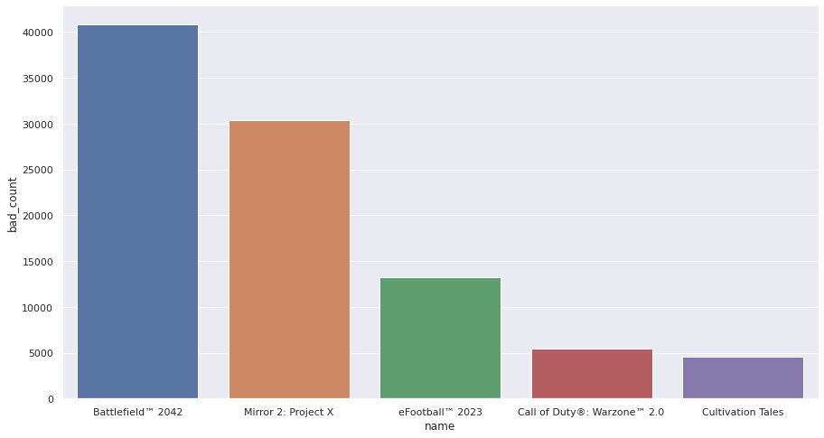
데이터 분석 및 시각화-2
-2022-12-11기준
부정적 평가를 받은 게임
top5
bad_count열을 추가하여
rating_per * rating_count/100

Slide 27
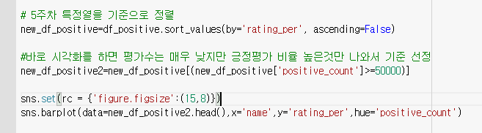
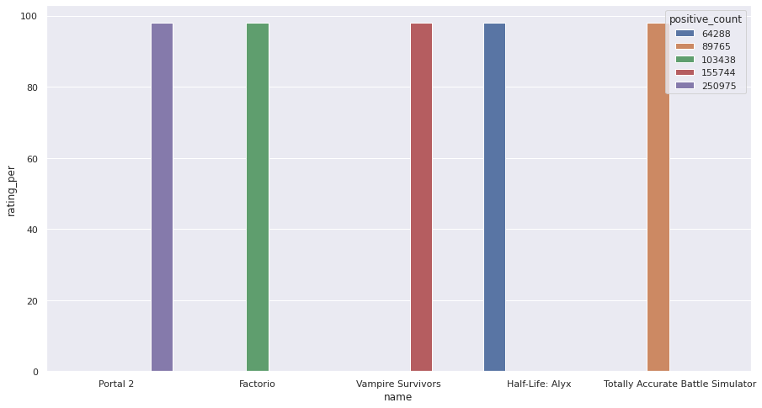
데이터 분석 및 시각화-3
-2022-12-11기준
오래된 게임이면 평가 수
자체가 많아서 신작이 불리
평가 수가 50000이상 중
긍정적 평가 비율 top5

Slide 28
스팀 top100 알리미 봇
직접 데이터를 수집(크롤링)하여 서버에 저장
그 데이터를 이용해서 top100 진입을 확인
초기에는 데이터의 양이 작지만 꾸준히 수집하여 빅데이터를 목표
중복데이터가 아닌 데이터의 추가 발생 시 카카오톡으로 알림
아마존ec2 프리티어의 성능을 고려해서 top100으로 선정

Slide 29
스팀 top100 알리미 봇-흐름도
crawlog
(로그파일)
appno_prev_list.txt
실행 시
appno_prev_list와 json 키 호출
키 refresh (갱신)
스팀 크롤링 후
현재 있는 데이터와 비교
새로운 데이터만 list에 추가
최종 완료 후 로그파일 기록
csv파일 생성
top100.py
스팀 크롤링
Kakao developer
RestKey
Make_token.py
Kakao_token.json

Slide 30
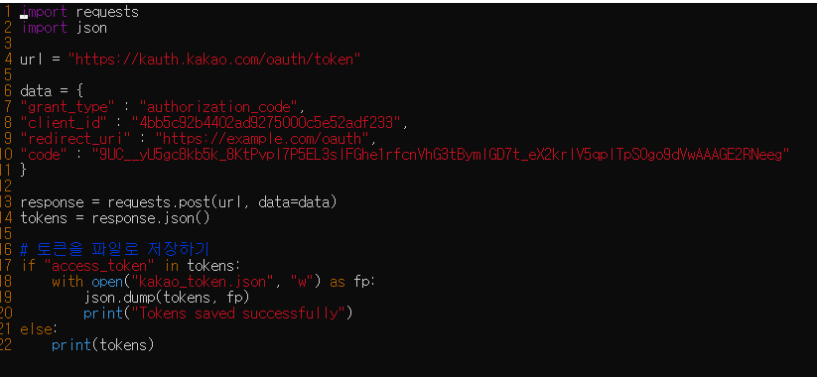
스팀 top100 알리미 봇-make_token.py

Slide 31
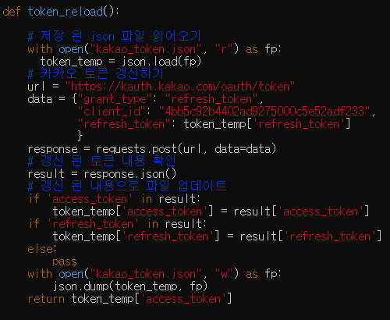
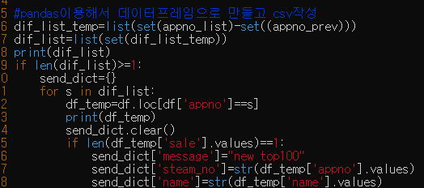
스팀 top100 알리미 봇-top100.py 일부

Slide 32
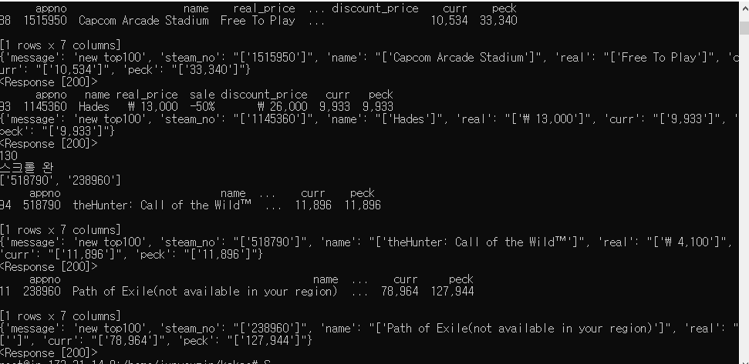
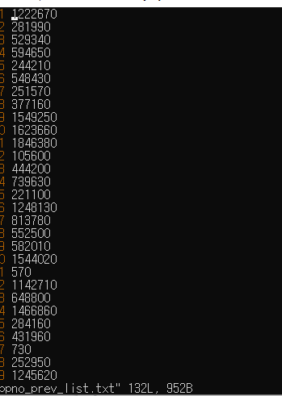
스팀 top100 알리미 봇-로그 및 appno파일

Slide 33
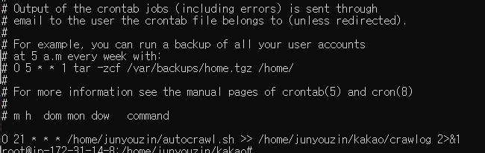
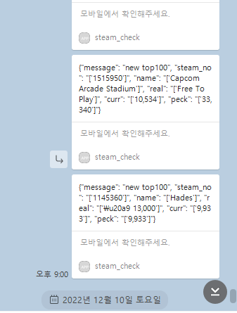
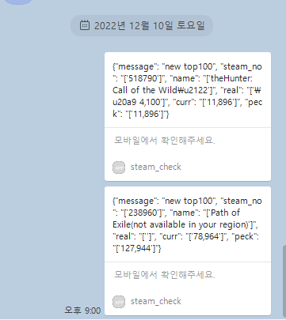
스팀 top100 알리미 봇-결과

Slide 34
감사합니다 !

